Slide 1
专题十一
细胞分化与基因表达调控

Slide 2
细胞分裂——细胞数目
细胞分化——细胞类型、不同组织和器官
Cell differentiation——在个体发育中，由一种相同的细胞 类型经多次细胞分裂后，逐渐在形态、结构和功能上形成 稳定性差异，从而产生不同的细胞类群的过程。
它是多细胞有机体发育的基础和核心，也是单细胞有机体
适应不同生活环境的基础。
细胞分化的关键在于特异性蛋白质的合成，而特异性 蛋白质合成的实质在于基因选择性表达。
癌变是细胞分化领域的一个特殊问题，癌细胞可以看 作是正常细胞分化机制失控，成为不死的永生细胞。

Slide 3
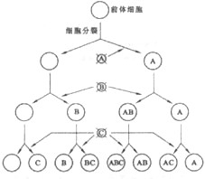
第一节 细胞分化
一、基本概念
分化是基因选择性表达的结果 选择性丢失——选择性表达
分化细胞基因组的表达
House-keeping gene / luxury gene(tissue-specific gene) / regulatory gene
tissue-specific gene 在时间和空间上的差异表达，造就细胞分化。
组合调控引发tissue-specific gene的表达 每种类型的细胞分化是由多种调控蛋白 共同调控完成的。但启动这种组合调控 往往是只有一两种关键调控蛋白起作用。 级联启动，高效而经济。MyoD/ Ey蛋白
转分化与再生
Transdifferentiation:
dedifferentiation—redifferentiation
Regeneration: 蟾蜍肢体切除、 蝾螈晶状体摘除
植物 ＞低等动物 ＞高等动物

Slide 4
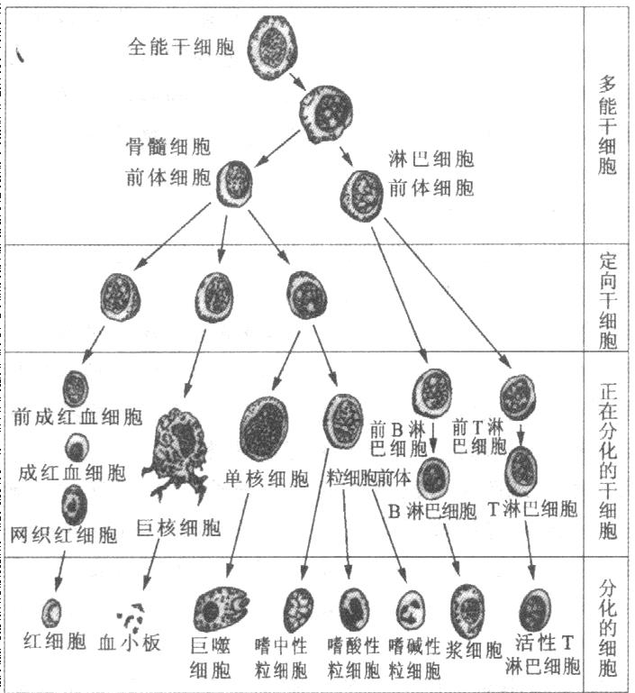
二、细胞的分化潜能
totipotency—pluripotency (stem cell)—monopotential cell(directional stem cell)
受精卵和早期胚胎细胞具有全能性。所有细胞的细胞核始终保持其分化的全能性。
Dolly羊。

Slide 5
三、影响细胞分化的因素
调控蛋白的组合是影响细胞分化的直接因素，但这种影响又受其它因素的调控
１、胞外信号分子
近距离的旁泌素：FGF、TGF、Hedgehog家族、Wnt家族以及 Juxtacrine家族
远距离的激素：蝌蚪变态（甲状腺素）、昆虫变态（２０－羟蜕皮素）
２、细胞记忆与决定
信号分子的作用是短暂的，但这种短暂的作用可以形成长时间的记忆，调控细 胞向特定方向分化。细胞的决定与细胞的记忆密切相关。果蝇成虫盘细胞体外 连续移植1800代后，没有失去记忆，仍能分化成相应的器官。
３、受精卵细胞质的不均一性
决定细胞向某一方向分化的初始信息储存于卵细胞中。在卵母细胞的细胞质中, 除了贮存有营养物质和多种蛋白质外，还含有许多mRNA，大多数的mRNA与 蛋白质结合处于非活性状态，成为隐蔽mRNA，它们卵细胞质中呈不均匀的分 布。随着卵裂的进行，隐蔽mRNA不均一地分布到不同的卵裂球中，从而决定 未来细胞的分化命运，产生分化方向的差异。

Slide 6
Embryonic induction. 位置信息（Sonic
４、位置效应
hedgehog）
５、环境 温度影响爬行类性别分化；卵细胞上下叠压排列影 响蜗牛性别分化。
６、染色质变化与基因重排
马蛔虫卵裂过程中体细胞染色体消减（丢失）；纤毛虫大核 基因丢失与重排；B淋巴细胞基因断裂丢失与重排，可以利 用有限的免疫球蛋白基因，表达出数百亿种抗体。

Slide 7
第二节 癌细胞
正常细胞的分裂分化过程中，基因突变率10⁻⁶，但人一生 中，体细胞要分裂10¹⁶次。所以，在基因组中每个基 因都可能发生突变。许多环境因素也可以提高基因突 变率。突变的结果导致某些分化细胞的生长和分裂失 控，脱离了衰老和死亡的正常途径，成为癌细胞（ cancer cell）。
tumor——malignancy——cancer 分化程度上，癌细 胞低于良性肿瘤细胞，且癌细胞失去了原有组织细胞 结构和功能。

Slide 8
一、癌细胞的基本特征
生长和分裂失控：永生细胞，核质比例增大，分裂加快，破坏 正常组织。
浸润性和扩散性：疣和息肉局限不扩散。癌细胞间粘着性下降
。转移灶。
改变细胞间的相互作用：癌细胞冲破了细胞识别作用的束缚； 产生水解酶（基底膜），利于转移；表达某些膜受体蛋白
，以便与别处细胞粘着并生长，还可以逃避免疫监视。

Slide 9
改变蛋白表达谱系或蛋白活性：具有较高的端粒酶活性；纤 粘连蛋白减少；癌蛋白过度表达。与胚胎细胞中所表达的 蛋白有相似之处。
改变mRNA转录谱系：仅占整个基因表达谱中很少一部分。 体外培养的恶性转化细胞的特征：无限增殖、贴壁性下降、
失去接触性抑制

Slide 10
二、癌基因与抑癌基因
与遗传病不同，癌症主要是体细胞DNA突变，而不是生殖细胞DNA突变。
癌症是由携带遗传信息的DNA的病理变化引起的。
癌基因（oncogene）是控制细胞生长和分裂的正常基因的一种突变形式， 能引起正常细胞癌变。癌基因首先发现于致癌病毒，但在正常细胞内， 许多与细胞分裂调控相关的蛋白激酶与癌基因高度同源，其突变就可引 起癌变，所以称其为原癌基因（proto-oncogene）。
已发现数百种癌基因，它们编码的蛋白主要包括生长因子、生长因子受体
、信号转导通路上的分子、基因转录调节因子和细胞周期调控蛋白。其 中，有些癌基因的表达产物常常是正常细胞不表达、或表达量很少、或 表达产物活性不能调控的一类蛋白。另一些癌基因突变前在细胞周期的 检验点上起阻遏作用，是细胞增殖进程中的负性调控因子，称为抑癌基 因（tumor-suppressor gene），如Rb和p53。

Slide 11
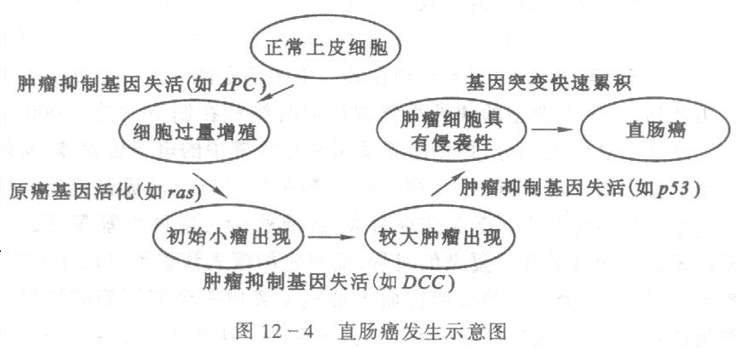
三、肿瘤发生是基因突变逐渐积累的结果
癌症的发生一般并不是单一基因的突变，而至少在一个细胞内发生 5~6个基因突变，才能赋予癌细胞所有的特征。渐进过程。所以，癌症 是一种典型的老年性疾病，它涉及一系列的原癌基因与抑癌基因的致癌 突变的积累。
在人的二倍体细胞中抑癌基因有两个拷贝，只要其中一个基因拷 贝正常，便可保证正常的调控作用。如果两个基因都丢失或失活，才能 引起细胞增殖的失控；而原癌基因的两个拷贝中只要有一个基因发生突 变，便可能起到与癌基因类似的作用。

Slide 12
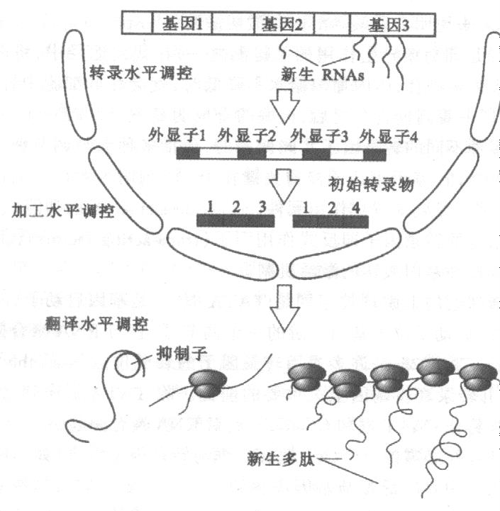
第三节 真核细胞基因表达的调控
在真核细胞中，DNA信息量大，合成的蛋白质种类繁多。
其中，大部分表达蛋白（如糖酵解酶系和呼吸链中的电子传递体） 是所有体细胞都能合成；与此同时，
每种细胞又都在合成与分化状态相应的 特有蛋白质。所以真核细胞基因表达的 调控是非常复杂的。
真核细胞基因表达调控是多级调控系统, 主要发生 在三个彼此相对独立的水平上:
转录水平的调控：是否转录、转录频率。 加工水平的调控：hnRNA加工为成熟 mRNA.
翻译水平的调控：mRNA翻译、频率与 寿命.

Slide 13
一、转录水平的调控
1、转录激活——转录因子与特异DNA 序列结合，启动转录。许多激
素又可作用于转录因子。
2、转录阻抑——负调控机制。DNA甲基化与基因表达阻抑有关，甲 基化使基因失活。
3、核小体与基因转录的调控——真核生物遗传物质是染色质而不是 裸露DNA，染色质结构单位是核小体。所以，调整染色质结构（核小 体），以影响通用转录因子对启动子的结合能力，就成为一种重要调 控机制。
如果启动子位于核小体中，则组蛋白核心会阻碍通用转录因子在启动
子上的组装、以及RNA聚合酶与启动子的结合，转录无法进行。

Slide 14
二、加工水平的调控
大多数真核细胞的基因为不连续基因，除编码的外显子外，还有较长的不 编码的内含子。而且在转录时整个基因（包括外显子和内含子）都被忠实 地转录，形成细胞内mRNA前体。 mRNA前体如何加工成成熟mRNA？
组成型剪接——编码蛋白质的不连续基因通过RNA剪接将内含子从mRNA 前体中剪除，然后规范地将外显子剪接成成熟mRNA。这种方式只能一个 基因产生一种成熟mRNA。
可调控的选择性剪接——有些基因的mRNA前体有几种不同的剪接方式， 可产生不同的成熟mRNA，翻译产生不同的蛋白质。这种方式所产生的蛋 白质并不是根本不同的，而是结构相关、功能相似的蛋白质异形体。

Slide 15
三、翻译水平的调控
发生在细胞质。细胞质中成熟mRNA在5’和3’端都含有非编码片段，
称为非翻译区（UTR）。UTR是大多数翻译调控的影响位点。
1、mRNA的细胞质定位——控制mRNA在细胞质中定位的信息位于
3’UTR。微管涉及转运mRNA到细胞质特定部位；微丝则锚定已到 达目的地的mRNA。
2、mRNA翻译的调控——在未受精的卵细胞质中，储存有许多没有 翻译活性的mRNA，它们与抑制蛋白结合而失去活性，称为“隐蔽” mRNA（masked mRNA）。受精刺激后，隐蔽mRNA很快从无活性 转变成有活性，并开始蛋白质的合成。这些隐蔽mRNA的激活与两个 不同的事件有关：一是结合的抑制蛋白被释放，二是通过卵细胞质中 一种酶的作用使mRNA多聚腺苷酸（A ）尾巴长度增加。
3、mRNA稳定性的调控——与原核细胞相比，大部分真核细胞的 mRNA有相当长的寿命，这与mRNA拥有多聚(A)尾巴有关。

